Slide 1
AI u funkciji ekologije i pomoći lokalnoj zajednici
Autori:
Margarita Lucin Zlatković
Tonći Vuleša
Turistička i ugostiteljska škola Dubrovnik

Slide 2
Projekt ŠKOLA BUDUĆNOSTI
siječanj – lipanj 2022.

Slide 3
Projekt ŠKOLA BUDUĆNOSTI
Ukupno 4 tima:
Udruga gluhih i nagluhih Dubrovačko-neretvanske županije – TIM BOKAR (4 učenika)
Kuhinjski otpad (hrv.)– TIM LOVRIJENAC (4 učenika)
Kuhinjski otpad (eng.) – TIM SPONZA (2 učenika)
UNESCO-om zaštićena kulturna baština grada Dubrovnika – TIM MINČETA (3 učenika)

Slide 4
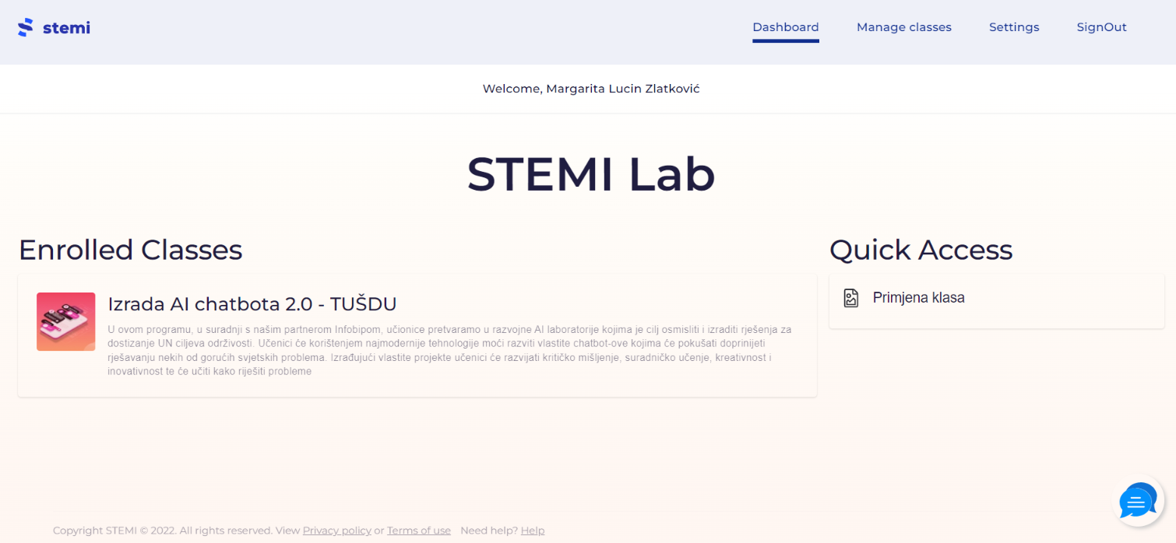

Slide 5
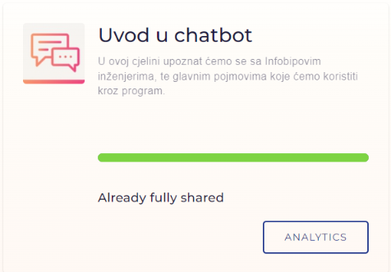
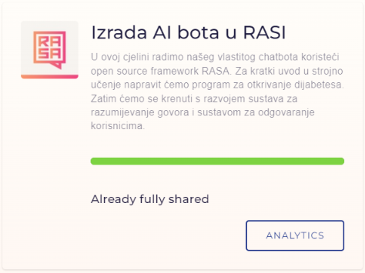
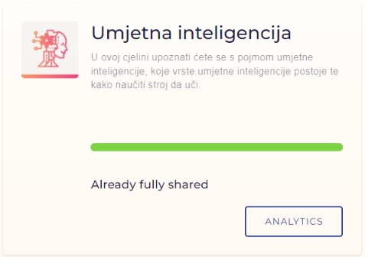
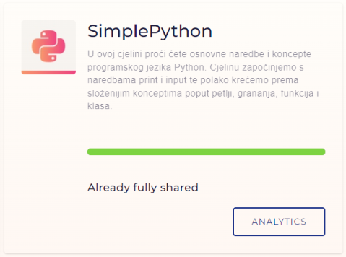
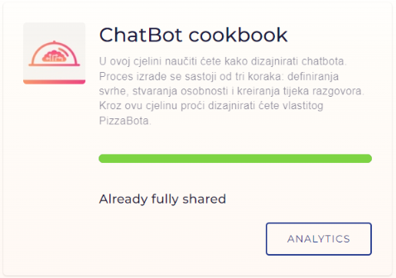
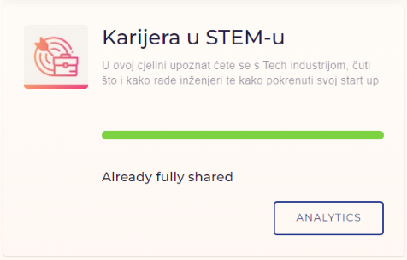
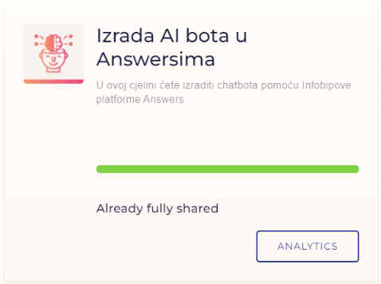
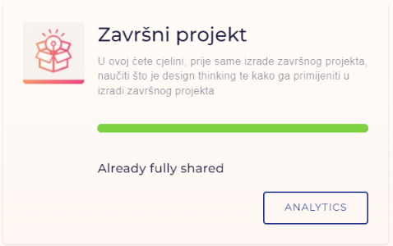

Slide 6
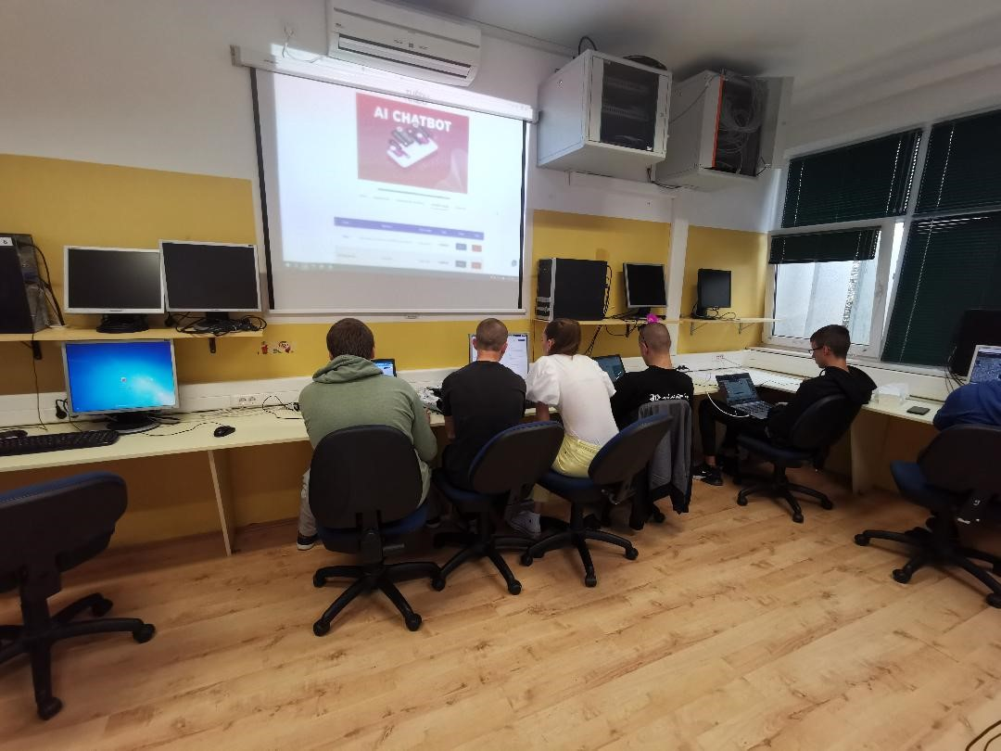
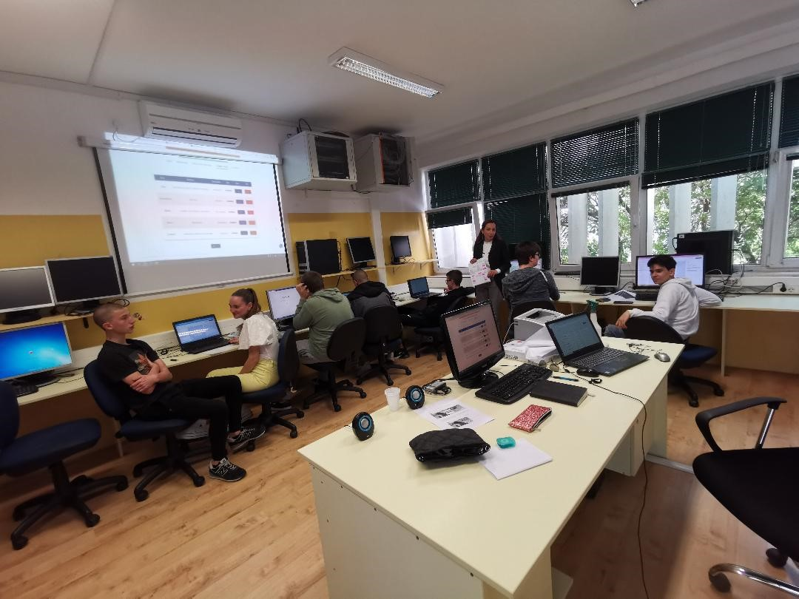

Slide 7
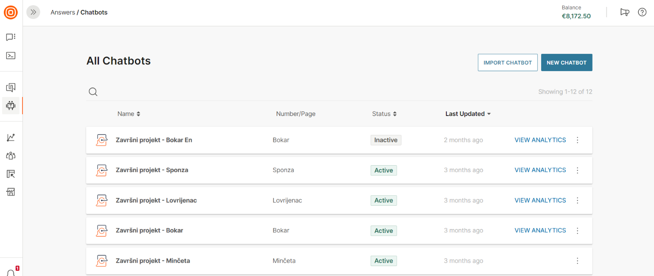

Slide 8
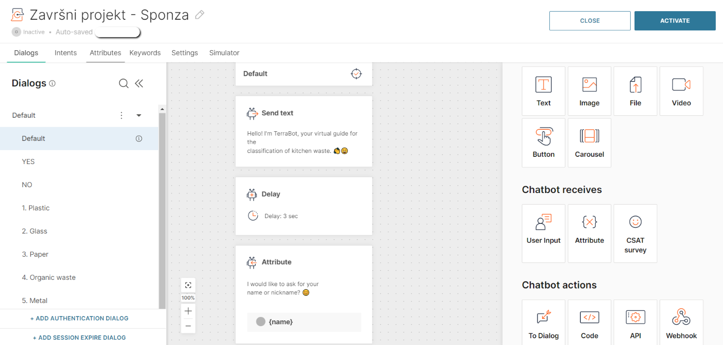

Slide 9
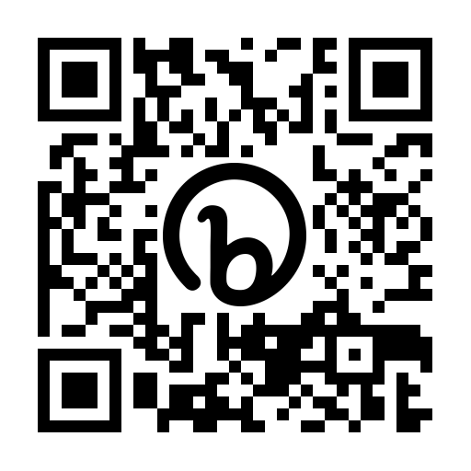
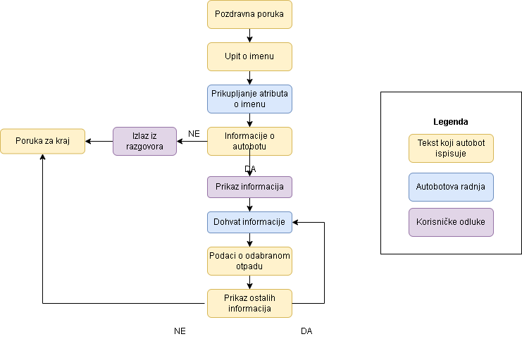
Kuhinjski otpad – TIM LOVRIJENAC
https://bit.ly/3CnXNbd

Slide 10
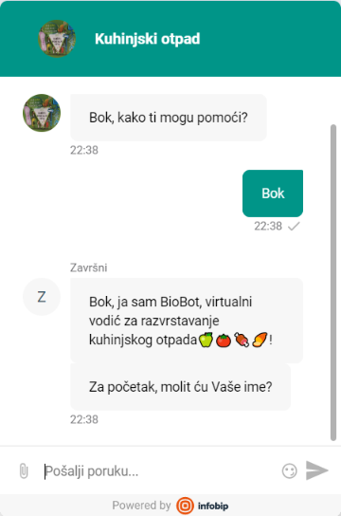
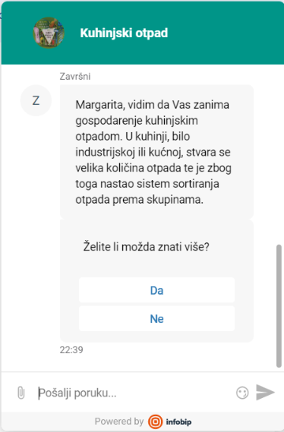
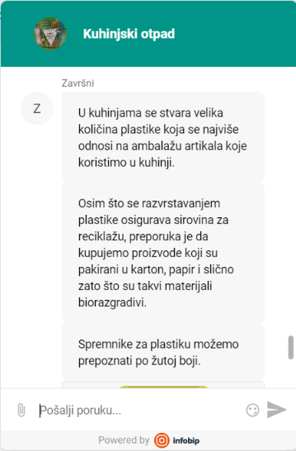
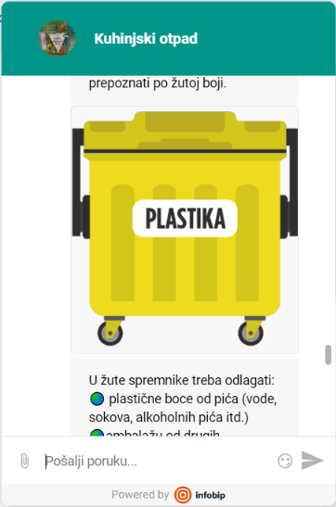
Kuhinjski otpad – TIM LOVRIJENAC
https://bit.ly/3CnXNbd

Slide 11
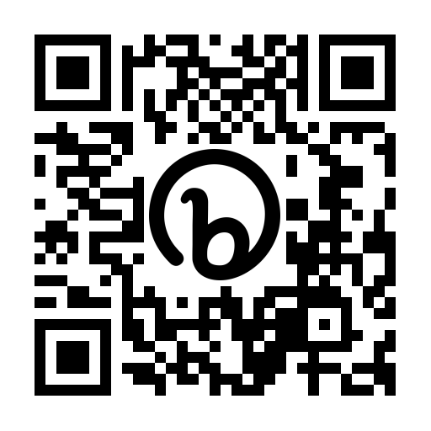
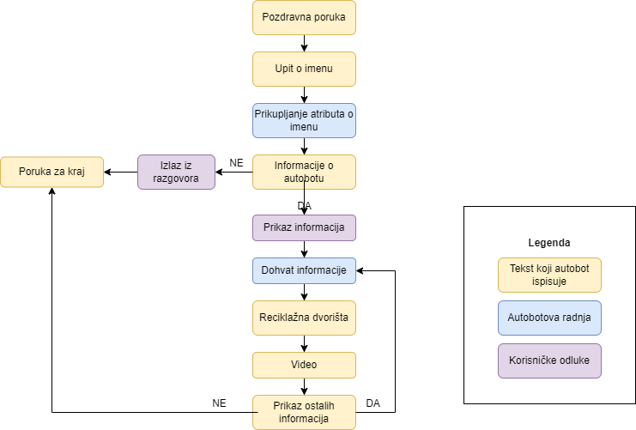
Kuhinjski otpad – TIM SPONZA
https://bit.ly/3Rr7FoE

Slide 12
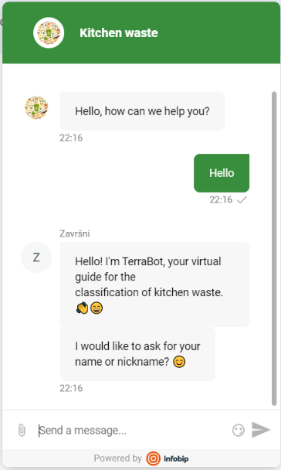
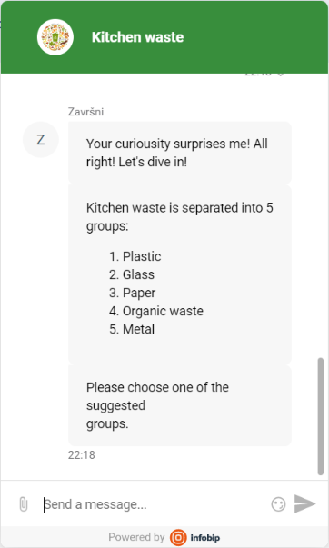
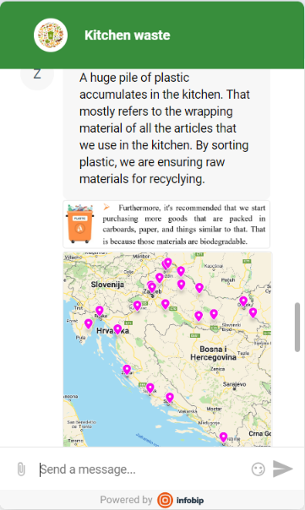
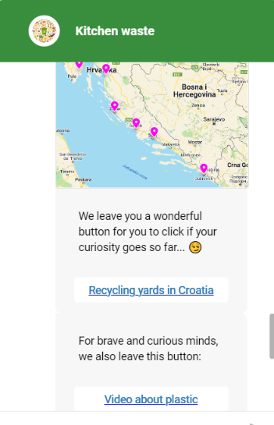
Kuhinjski otpad – TIM SPONZA
https://bit.ly/3Rr7FoE

Slide 13
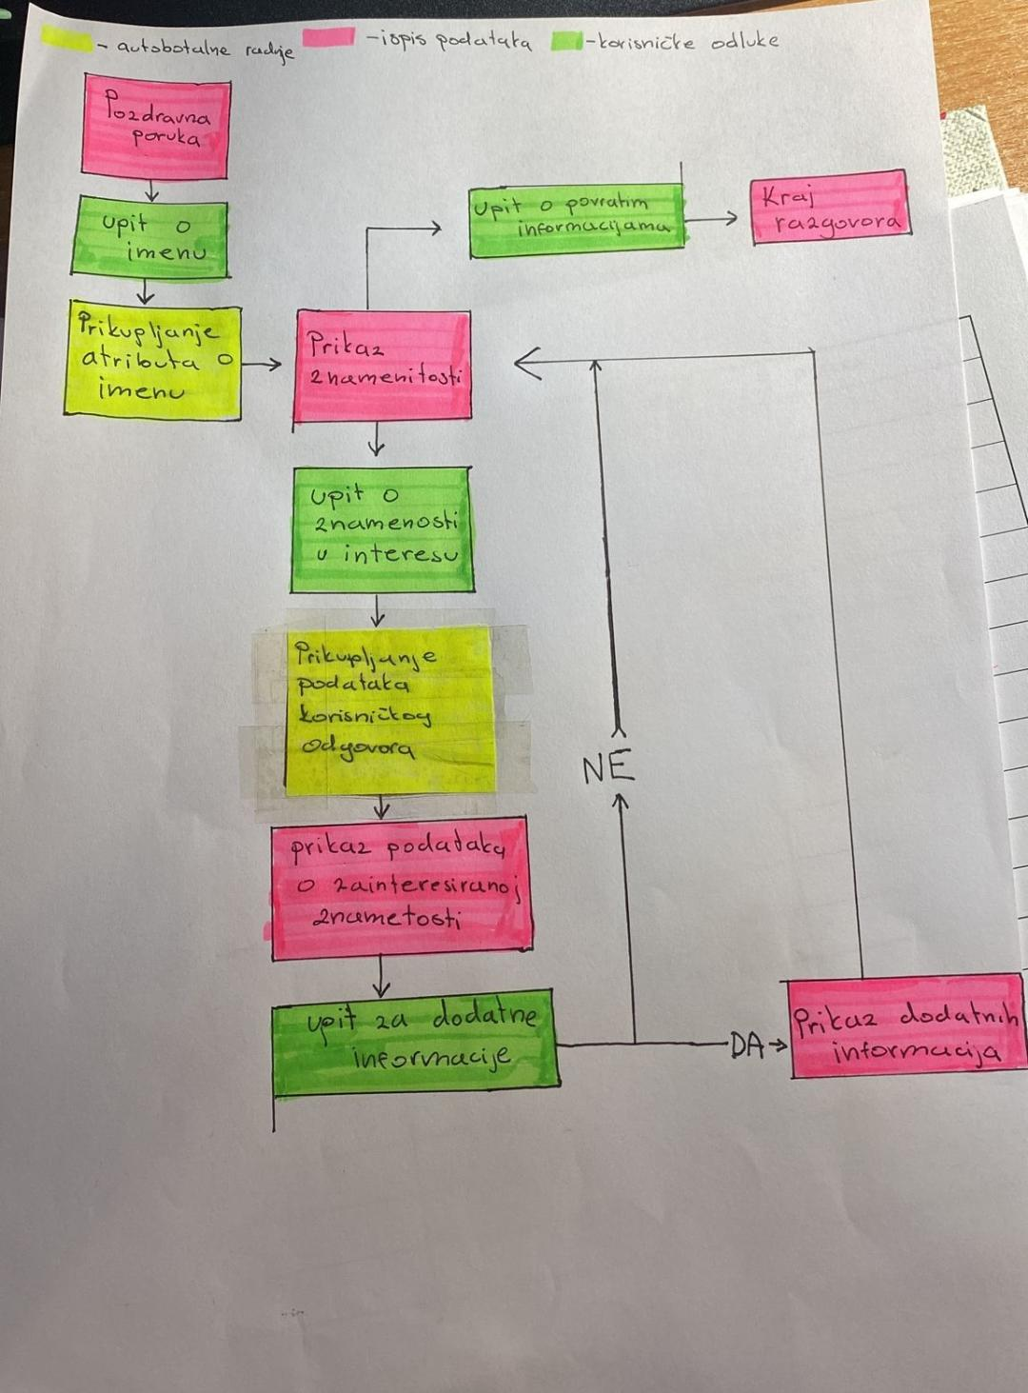
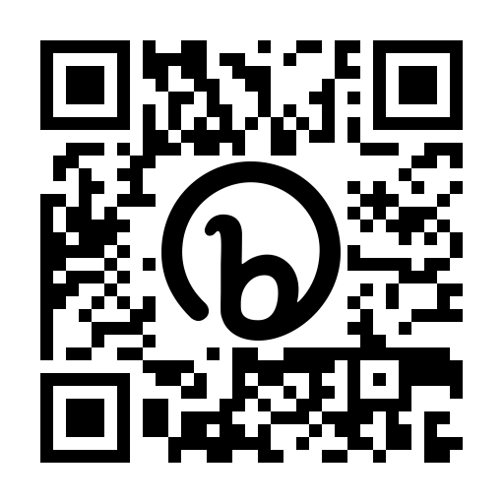
UNESCO-om zaštićena kulturna baština grada Dubrovnika – TIM MINČETA
https://bit.ly/3CnZ9CP

Slide 14
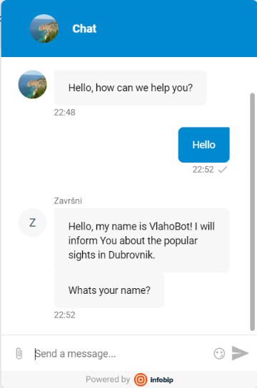
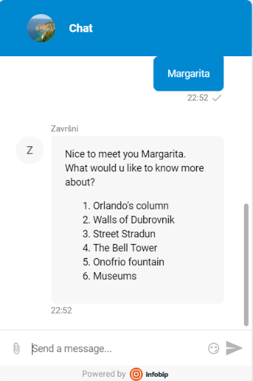
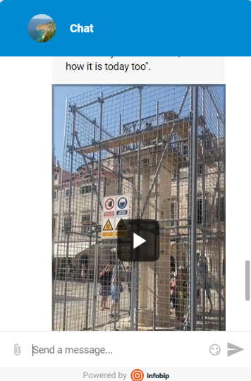
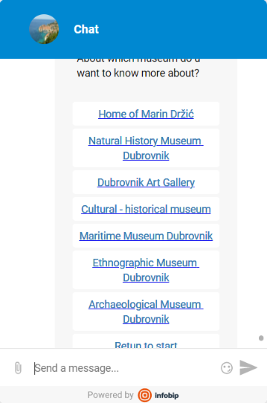
UNESCO-om zaštićena kulturna baština grada Dubrovnika – TIM MINČETA
https://bit.ly/3CnZ9CP

Slide 15
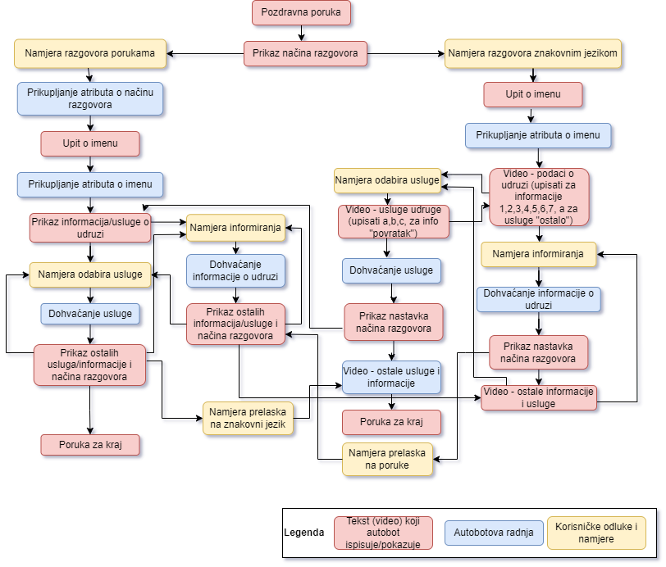
Udruga gluhih i nagluhih Dubrovačko-neretvanske županije – TIM BOKAR

Slide 16
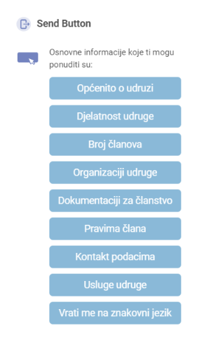
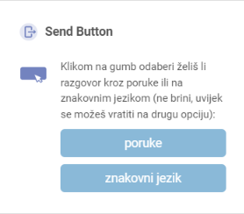
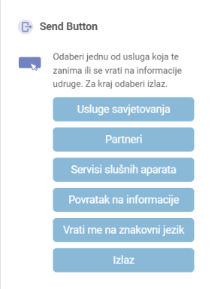
Udruga gluhih i nagluhih Dubrovačko-neretvanske županije – TIM BOKAR

Slide 17
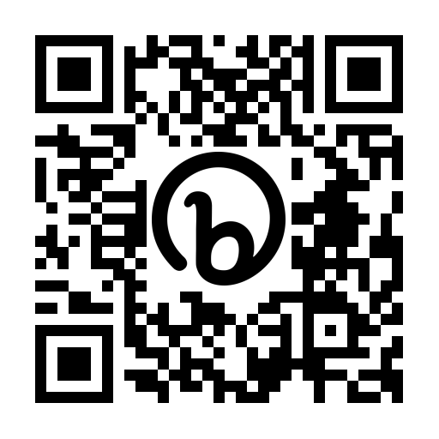
Udruga gluhih i nagluhih Dubrovačko-neretvanske županije – TIM BOKAR
http://udruga-gluhih-du.hr/

Slide 18
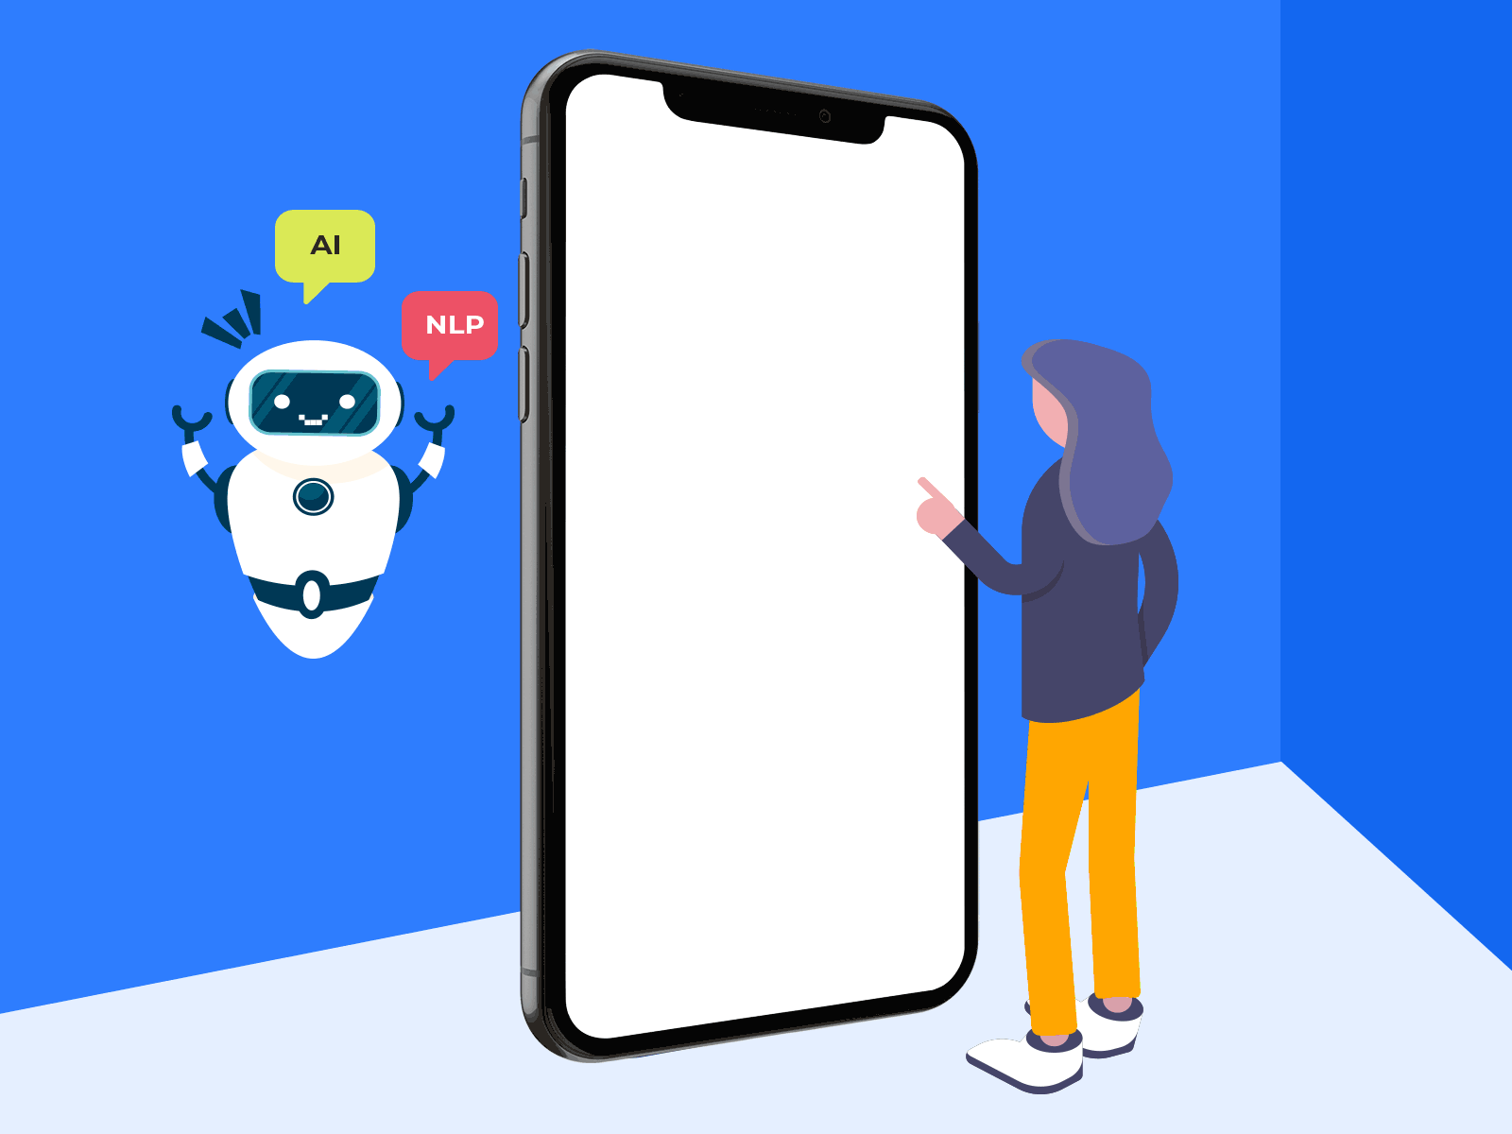
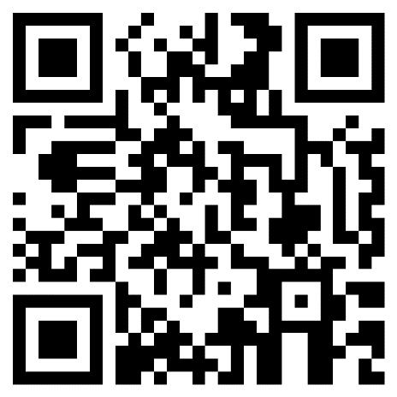
Evaluacijski upitnik:
Pitanja?
https://bit.ly/3BX4rnn
Izvor slike: https://dribbble.com/shots/9072270-HR-Assistant-AI-Chat-bot

